Slide 1
8.5 子查询

Slide 2
一个SELECT语句可以嵌套在另一个SELECT语句中，这样的SELECT语句称为子查询。
处于内层的查询称为子查询或内查询，处于外层的查询称为父查询或外查询。
子查询SELECT语句放在小括号里，常位于外查询的WHERE子句中，用于构成外查询的记录筛选条件。
子查询通常返回一个或一组数据也可以测试数据行是否存在。

Slide 3
三种常用的嵌入WHERE子句的子查询
WHERE 表达式 比较运算符(子查询)
比较运算符引入的子查询通常返回单个值。
WHERE 表达式 [NOT] IN(子查询)
集合运算符引入的子查询通常返回一组值。
WHERE [NOT] EXISTS(子查询)
EXISTS或NOT EXISTS引入的子查询检查子查询是否有结果而不返回具体值。
两类子查询
无关子查询
相关子查询
Notes:
第一种，比较运算符引入的子查询，此时子查询通常要返回单个值，因为比较运算符只能同一个值进行比较
…

Slide 4
8.5.1 无关子查询
无关子查询是指子查询的执行不依赖于外查询，即在子查询中不包含对外查询中表数据的任何引用。
无关子查询的执行过程
① 先执行子查询；
② 子查询的返回值为外查询的WHERE子句所用，然后执行外查询得到最终查询结果。
Notes:
构成外查询的的WHERE 条件

Slide 5
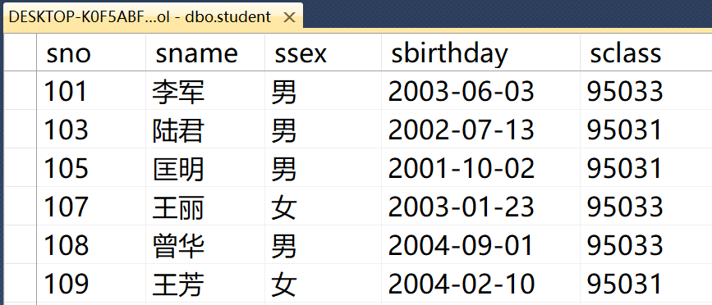
student表
【例1】查询和学号为“108”的学生同年出生的所有学生的学号、姓名及出生日期。
分析：该查询可以分以下两步进行：
① 先用子查询在student表中查出学号为“108”的学生的出生日期的年；
② 然后在外查询中查student表中出生日期的年份等于①中查询结果的学生的学号、姓名及出生日期。

Slide 6
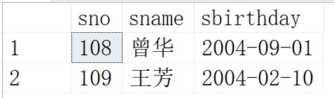
查询语句：
运行结果：
②使用外查询查出生日期的年等于子查询结果的学生的学号、姓名及出生日期。
SELECT sno,sname,sbirthday
FROM student
WHERE year(sbirthday)=
(SELECT year(sbirthday)
FROM student
WHERE sno='108')
①使用子查询查出学号为“108”的学生出生日期的年份。
跟在比较运算符后的子查询需返回单个值。
student表

Slide 7
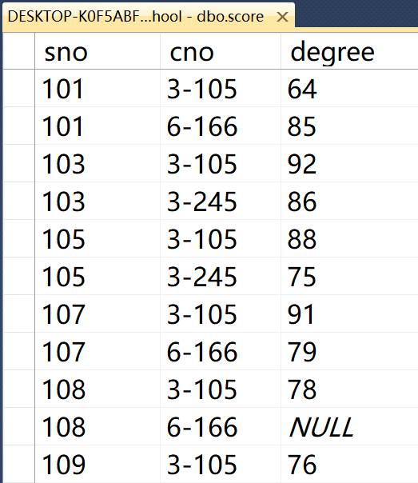
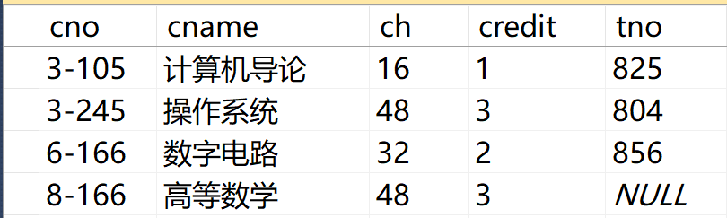
【例2】查询选修人数至少有3人的课程名和学分。
分析：该查询涉及到course和score两个表，可以分以下两步进行：
① 先用子查询在score表中按课程号分组查出选课人数至少有3人的cno（课程号）；
② 然后用外查询在course表中查课程号在①中查询结果里的cname（课程名）和credit（学分）。
score表
course表

Slide 8
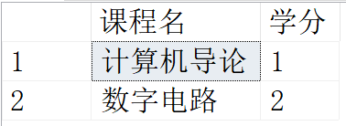
查询语句：
运行结果：
②使用外查询在course表中查出课程号在子查询结果集里的课程名和学分。
SELECT cname 课程名,credit 学分
FROM course
WHERE cno in
(SELECT cno
FROM score
GROUP BY cno
HAVING COUNT(*)>=3)
①使用子查询在score表中查出选课人数至少有3人的课程号。
跟在集合运算符IN后的子查询可以返回多个值。
Notes:
按这个思路写出查询语句…
不能用等号引入子查询，因为选课人数多于5人的课可能有多门。

Slide 9
8.5.2 相关子查询
相关子查询是指子查询依靠外查询获得值，因此在子查询中的WHERE子句中需要将子查询表的字段与外查询表的相关字段关联起来。
相关子查询的执行过程：
① 检查外查询表的第一行，外查询将子查询要引用的字段值传给子查询，执行子查询；
② 子查询执行完后返回外查询，外查询根据其WHERE条件决定是否返回结果行。
③ 然后再检查外查询表的下一行，同样，外查询将子查询引用的字段值再传给子查询，执行子查询；
④ 反复执行②、③，直到处理完外查询表的每一行。
Notes:
类似嵌套循环，外查询的表每检查一行都要执行一次子查询。

Slide 10
【例3】查询成绩比其所选课平均分高的学生的学号、课程号及成绩。
分析：该查询可按下列方法进行：
① 先在score表中检查第一行，将其cno课程号传给子查询查该课平均成绩。然后返回外查询表的第一行，比较其成绩是否高于子查询结果，是就输出该行否则就不输出。
② 按①中的方法依次检查score表中的其他行，直到所有行检查完毕。
score表
如果按上述方法设计查询，应使用关系运算符“>”引导的相关子查询。
Notes:
下面通过两个例题学习理解相关子查询。
因为在子查询中求平均成绩的课必须是外查询表正在检查的这一行中那门课， 所以说这种查询属于相关子查询

Slide 11
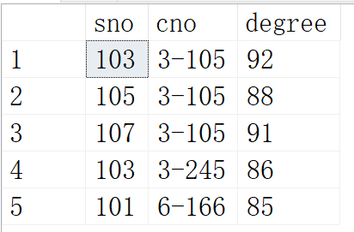
在a表中每检查一行都要执行一次子查询求b表中与外查询a表当前行课程号一样的课的平均成绩，然后再与外查询中当前行的成绩比较。即进行比较的成绩与平均成绩是同一门课的。
查询语句：
运行结果：
SELECT sno,cno,degree
FROM score a
WHERE degree> (SELECT AVG(degree)
FROM score b
WHERE b.cno=a.cno)
该条件表示这是一个相关子查询。即子查询b表引用了外查询a表中的数据。
在相关子查询中，当子查询和外查询使用相同的表时，要起不同的别名，以便在子查询的的条件中加以区分。
Notes:
保证了进行比较的成绩与平均成绩是同一门课的
（是同一门课的成绩与其平均成绩的比较）
因为在子查询中求的平均成绩是外查询表正在检查的这一行中那门课的， 因此该查询属于相关子查询

Slide 12
【例4】查询没人选的课的课程名。
方法一：使用相关子查询：
① 先在course表中检查第一行，将其课程号传给子查询查该课在score表中是否存在，然后返回外查询course表的第一行，如果该课在score表中不存在则输出该课课程名，否则就不输出。
② 按①中方法依次检查course表中的其他行，直到所有行检查完毕。
score表
course表
如果按上述方法设计查询，应使用not exists引导的相关子查询。
Notes:
如果按上述方法设计查询应使用 相关子查询。

Slide 13

在course表中每检查一行（即一门课）都要执行一次子查询，查score表中该课是否存在（即是否有人选）。
查询语句：
运行结果：
SELECT cname
FROM course
WHERE not exists(SELECT *
FROM score
WHERE cno=course.cno)
该条件表示这是一个相关子查询。即子查询引用了外查询表中的数据。
使用exists（或not exists）引导的子查询只是检查子查询能不能查到结果，而不查具体值，所以子查询的结果列须使用“*”。

Slide 14
方法二：使用无关子查询：
① 先用子查询在score表中查出所有被选修的cno课程号。
② 然后用外查询在course表中查询cno课程号不在①的查询结果中的cname课程名即为没人选的课。
如果按此方法设计查询，应使用not in引导的无关子查询。
Notes:
如果按上述方法设计查询应使用 相关子查询。

Slide 15
查询语句：
运行结果：
由此可见，一个查询语句的设计可能会有多种方法。
② 然后再在course表中查课程号不在子查询结果中的课程名，即没人选的课的课程名。
SELECT cname
FROM course
WHERE cno not in
(SELECT distinct cno FROM score)
① 先使用子查询查出score表中所有cno课程号即为有人选的课程号。
这是一个无关子查询。即子查询没有引用外查询表中的数据。

